Slide 1
令和7年度 中小企業サイバーセキュリティ
実践力強化プログラム
第4回
第7編： ISMSの構築と対策基準の策定と実施手順
その1 （第13章～第15章）

Slide 2
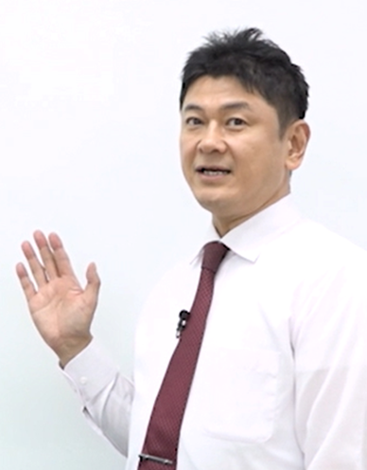
講師紹介
氏名 | 矢野 泰広（やの よしひろ）
業務経歴 | 26年(セキュリティ経験：１５年）
専門分野 | 情報セキュリティ、DX、ICT、クラウド技術、 ネットワーク技術、DB設計・構築、プロジェクト マネジメント、WEBシステム設計・構築、 サーバ設計・構築
保有資格 | 情報処理安全確保支援士（第004005号） 経済産業省認定 情報処理技術者試験 プロジェクトマネージャ、 情報処理技術者第一種、情報処理技術者第二種 インターネット検定 .com Master ADVANCE★★ 生成AIパスポート 家電製品アドバイザー（AV情報家電・生活家電）
コメント | 中小企業を中心にDX、ネットワーク、クラウド技術および情報セキュリティに関する構築や導入支援やコンサルティングの経験が豊富。併せて長年にわたり大手通信事業者のSE（技術営業）を対象に指導を行ってきた事から、幅広い業種、業態の企業の状況を認識しており、中小企業の課題点を的確に捉え、各企業が取り組みやすい解決策を提示する対応力に定評がある。

Slide 3
目的
継続的なセキュリティ対策の実施を支援する。
人材の育成と実践的な課題解決を通じて、サプライチェーン全体のセキュリティ強化を図る。
東京都他事業と本事業の位置づけ
成熟度レベル ※COBITを援用し設定 | ０ | １ | ２ | ３ | ４ | ５
ステータス 事業と主な支援領域 | セキュリティ 意識もなく、 対策等も 考えていない 状態 | セキュリティ 対策をしたいが、 何から始めたら よいか わからない状態 | 基本的な対策を しているが、 次に何をしたら よいか わからない状態 | セキュリティ マネジメント 計画や行動を決め、実践している状態 | リスクを分析し、方針・ルール・ 対策の見直しを行っている状態 | 常に改善と 効果の最大化に 取り組んでいる 状態
中小企業サイバーセキュリティの極意
中小企業サイバーセキュリティ 啓発事業
中小企業サイバーセキュリティ 基本対策事業
中小企業サイバーセキュリティ 実践力強化プログラム（本事業）
中小企業サイバーセキュリティ インシデント対応力強化
Tcyss（東京中小企業サイバー セキュリティ支援ネットワーク）
サイバーセキュリティ対策促進助成金
STEP1
Before
After
STEP2
STEP3
+α

Slide 4
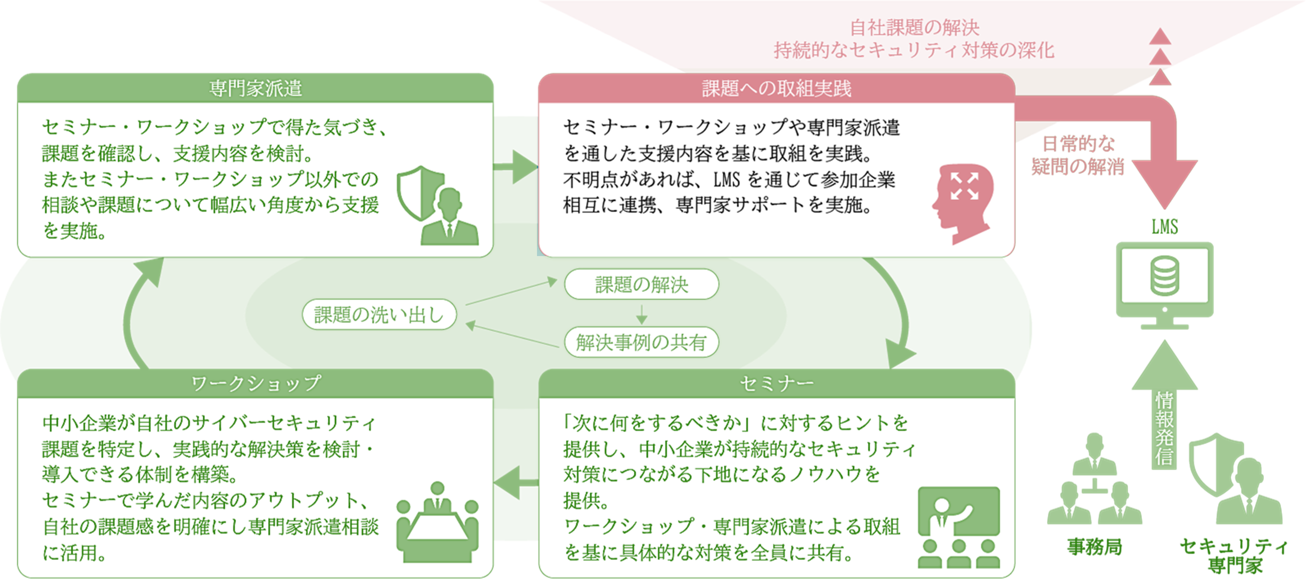
支援内容の全体像

Slide 5
スケジュール
支援内容
7月
8月
9月
10月
11月
12月
1月
2月
3月
セミナー
・
ワークショップ
（全１０回）
7/25
(金)
8/8
(金)
8/27
(水)
9/11
(木)
9/25
(木)
10/10
(金)
10/27
(月)
11/17
(月)
12/12
(金)
1/16
(金)
１回目
２回目
３回目
４回目
専門家派遣
（全４回）
ご参加
いただいた
企業様への取材
事例集
作成期間
公表
３月下旬～
事例集

Slide 6
セミナー内容
実施回 | 編 | テーマ
第１回 7/25（金） | 第0編 | はじめに
 | 第1編 | サイバーセキュリティを取り巻く背景
 | 第2編 | 中小企業に求められるデジタル化の推進とサイバーセキュリティ対策
第２回 8/8（金） | 第3編 | これからの企業経営に必要なIT活用とサイバーセキュリティ対策
 | 第4編 | セキュリティ事象に対応して組織として対策すべき対策基準と具体的な実施
 | 第5編 | 各種ガイドラインを参考にした対策の実施

Slide 7
セミナー内容
実施回 |  | 編 | テーマ
第３回 | 8/27（水） | 第6編 | ISMSなどのフレームワークの種類と活用法の紹介
第４回 第５回 | 9/11(木) 9/25（木） | 第7編 | ISMSの構築と対策基準の策定と実施手順
第６回 第７回 | 10/10（金） 10/27（月） | 第8編 | 具体的な構築・運用の実践
第８回 | 11/17（月） | 第9編 | 中小企業が組織として実践するためのスキル・知識と人材育成
第９回 | 12/12（金） | 第10編 | サイバーレジリエンス能力の育成
第１０回 | 2026年 1/16（金） | 第11編 | 全体総括

Slide 8
第13章. ISMSの要求事項と構築（LV.3 網羅的アプローチ）
第7編 ISMSの構築と対策基準の策定と実施手順【レベル3】
【LV.3 網羅的アプローチ】の概要
【LV.3 網羅的アプローチ】フレームワークを参考とした実施手順
ISMS文書体系（ISMS構築・導入に必要な文書と記録）
ISO/IEC27001の審査準備と審査内容

Slide 9
【LV.3 網羅的アプローチ】の概要
第7編 ISMSの構築と対策基準の策定と実施手順【レベル3】
【参照：テキスト13-1.】
P2
概要
特徴
メリット・デメリット
特徴 | 想定される適用ケース
脅威や攻撃手法に対して、網羅的な対策を講じることを目指すアプローチ手法 ISMSなどの認証が可能なレベルを目指して、対策基準を策定 | ISMSのフレームワークに沿った対策基準を策定する場合
メリット | デメリット
可能な限り多くの脅威や攻撃手法に対して対策を講じる 予測できない脅威や新たな攻撃手法に対しても準備ができる状態を維持できる | 全体的な実施には時間がかかる

Slide 10
【LV.3 網羅的アプローチ】フレームワークを参考とした実施手順
第7編 ISMSの構築と対策基準の策定と実施手順【レベル3】
【参照：テキスト13-2-1.】
P3～P4
ISO/IEC27001 各要求事項の概要
構成 |  | 概要
1. | 適用範囲 | ISMS運用のための要求事項の規程
2. | 引用規格 | ISO/IEC 27000（ISMSの概要と用語）を引用する
3. | 用語および定義 | 用語および定義は、ISO/IEC 27000に定めている
4. | 組織の状況 | 組織の内情などを把握した上で、適用範囲の決定を要求する
5. | リーダーシップ | トップマネジメントが実施するべきことのまとめ
6. | 計画 | ISMSの計画を立てる（PDCAのP）
7. | 支援 | 構成員の教育など、組織が行うべきサポートの要求
8. | 運用 | ISMSを実行する際の要求（PDCAのD）
9. | パフォーマンス評価 | 適切に構築・運用できているかを評価する（PDCAのC）
10. | 改善 | 是正処置や不適格があった場合の対処法（PDCAのA）

Slide 11
【LV.3 網羅的アプローチ】フレームワークを参考とした実施手順
第7編 ISMSの構築と対策基準の策定と実施手順【レベル3】
【参照：テキスト13-2-1.】
P3～P4
ISMSの確立、運用、監視
4. 組織の状況
5. リーダーシップ
6. 計画
7. 支援
８．運用
Plan
（計画）
Do
（実行）
10. 改善
9. パフォーマンス評価
Act
（改善）
Check
（評価）

Slide 12
【LV.3 網羅的アプローチ】フレームワークを参考とした実施手順
第7編 ISMSの構築と対策基準の策定と実施手順【レベル3】
【参照：テキスト13-2-2.】
P4～P10
ISMS：4. 組織の状況
 | 作成文書（例） | テキスト
4.1 組織及びその状況の理解 組織の目的に関連する内部・外部課題 (追補1) 気候変動が自社課題となるかを決定することが必要 | 外部及び内部の課題 | P5～P6
4.2 利害関係者のニーズ及び期待の理解 利害関係者から要求される情報セキュリティ (追補1) 利害関係者から気候変動対応を求められる可能性 | 利害関係者のニーズ 及び期待 | P6～P7
4.3 情報セキュリティマネジメントシステムの 適用範囲の決定 物理的配置、論理的構成を含め、適用範囲の決定 | ISMS適用範囲 レイアウト図 ネットワーク図 | P7～P10
4.4 情報セキュリティマネジメントシステム PDCAに基づく運用 | ー | ー

Slide 13
【LV.3 網羅的アプローチ】フレームワークを参考とした実施手順
第7編 ISMSの構築と対策基準の策定と実施手順【レベル3】
【参照：テキスト13-2-3.】
P10～P14
ISMS：5. リーダーシップ
 | 作成文書（例） | テキスト
5.1 リーダーシップ及びコミットメント トップが責任を持って実行すること | ー | P11～P12
5.2 方針 情報セキュリティ方針の作成 | 情報セキュリティ方針 | P12～P13
5.3 組織の役割、責任及び権限 役割と権限の割り当てと組織内への伝達 | ISMSの運用組織図 責任者または部門の名称と 役割を明記した文書 | P13～P14

Slide 14
【LV.3 網羅的アプローチ】フレームワークを参考とした実施手順
第7編 ISMSの構築と対策基準の策定と実施手順【レベル3】
【参照：テキスト13-2-4.】
P14～P24
ISMS：6. 計画
 | 作成文書（例） | テキスト
6.1 リスク及び機会に対する活動 情報資産に対するリスクの決定と 対応手順の確立 | 資産目録（情報資産管理台帳） リスクアセスメント結果報告書 適用宣言書 リスク対応計画 | P15～P22
6.2 情報セキュリティ目的及びそれを 達成するための計画策定 目的の確立と達成のための計画策定 | ISMS有効性評価表 | P22～P24
6.3 変更の計画策定 変更が必要な時は計画的に | ー | ー
Notes:
6.2情報セキュリティ目的及びそれを達成するための計画策定 ISMS有効性評価表→とありますが、厳密には、「情報セキュリティ目的、目標」の決定とそれを達成するための「計画策定」が正しいため。（口頭で補足）
6.3変更の計画策定 変更の要否を確認するタイミングをあらかじめ決めておく。（口頭で補足。）

Slide 15
【LV.3 網羅的アプローチ】フレームワークを参考とした実施手順
第7編 ISMSの構築と対策基準の策定と実施手順【レベル3】
【参照：テキスト13-2-5.】
P24～P34
ISMS：7. 支援
 | 作成文書（例） | テキスト
7.1 資源 必要資源【人、物、金、情報】の決定 | ー | P25～P26
7.2 力量 要員の力量を定義し、評価する 結果に応じて教育を計画し実施 | 力量確認表 教育計画書 理解度確認テスト 教育実施記録 | P26～P30
7.3 認識 適用範囲のすべての要員が認識しなければ ならない内容 | ー | P30～P31
7.4 コミュニケーション 意思疎通に必要なプロセスの確立 | ー | P31～P32
7.5 文書化した情報 文書化した情報の作成、更新、管理 | ー | P32～P34

Slide 16
【LV.3 網羅的アプローチ】フレームワークを参考とした実施手順
第7編 ISMSの構築と対策基準の策定と実施手順【レベル3】
【参照：テキスト13-2-6.】
P34～P37
ISMS：8. 運用
 | 作成文書（例） | テキスト
8.1 運用の計画及び管理 計画した活動の一覧表作成 | ISMS年間計画表 | P３４～P37
8.2 情報セキュリティリスクアセスメント 実施したリスクアセスメントプロセス結果の文書化 | リスクアセスメント 結果報告書 | P37
8.3 情報セキュリティリスク対応 実施したリスク対応計画結果の文書化 | リスク対応計画 | P37

Slide 17
【LV.3 網羅的アプローチ】フレームワークを参考とした実施手順
第7編 ISMSの構築と対策基準の策定と実施手順【レベル3】
【参照：テキスト13-2-7.】
P38～P45
ISMS：9. パフォーマンス評価
 | 作成文書（例） | テキスト
9.1 監視、測定、分析及び評価 情報セキュリティのパフォーマンスとISMSの 有効性の評価 | ISMS有効性評価表 | P38～P39
9.2 内部監査 ISMSの適合性、有効性についての監査 | 内部監査チェックリスト 内部監査計画書 内部監査結果報告書 | P39～P42
9.3 マネジメントレビュー トップマネジメントがISMSの有効性を評価 | マネジメントレビュー 報告書 | P43～P45

Slide 18
【LV.3 網羅的アプローチ】フレームワークを参考とした実施手順
第7編 ISMSの構築と対策基準の策定と実施手順【レベル3】
【参照：テキスト13-2-8.】
P45～P48
ISMS：10. 改善
 | 作成文書（例） | テキスト
10.1 継続的改善 ISMSのPDCAサイクルを継続して実施し、 情報セキュリティパフォーマンスを 向上させるために必要な改善を継続していく | ー | ー
10.2 不適合及び是正処置 不適合が発生した際の是正処置の実施 | 是正要求書兼回答書 | P46～P48

Slide 19
ISMS文書体系（ISMS構築・導入に必要な文書と記録）
第7編 ISMSの構築と対策基準の策定と実施手順【レベル3】
【参照：テキスト13-3-1.】
P49
ISMS文書としての策定内容とポイント
ISO/IEC 27001:2022附属書Aの管理策
カテゴリ | 項目数 | 管理策
組織的管理策 | 37 | 組織として取り組む必要のある管理策 組織としてのルールを定めるもの
人的管理策 | 8 | 従業員に関して取り組む必要のある管理策 情報セキュリティの意識向上や教育など
物理的管理策 | 14 | 情報システムのハードウェアや建物、設備に関する管理策 オフィス、部屋および施設の物理的セキュリティや監視、装置の保守など
技術的管理策 | 34 | 技術面での管理策 ネットワーク、システム全般のセキュリティ、データの暗号化、バックアップ、脆弱性管理、ログ管理、マルウェア対策など

Slide 20
ISMS文書体系（ISMS構築・導入に必要な文書と記録）
第7編 ISMSの構築と対策基準の策定と実施手順【レベル3】
【参照：テキスト13-3-2.】
P50～P54
ISMSの要求事項
ISO/IEC 27001の要求事項
要求事項 | 内容
ISMSの構築 | 組織は、ISMSを計画し、導入する
リスクアセスメント | 組織内の情報セキュリティリスクを識別し、そのリスクを評価する
リスク対応策の実施 | 評価されたリスクに対して、適切な対応策を実施する必要がある
ISMSの維持と改善 | ISMSは、PDCAサイクルに従って運用し、継続的に監視・評価され、必要に応じて改善していく
認証取得のための要件遵守 | ISO/IEC 27001の認証を取得するには、これらの要求事項をすべて満たす必要がある

Slide 21
ISMS文書体系（ISMS構築・導入に必要な文書と記録）
第7編 ISMSの構築と対策基準の策定と実施手順【レベル3】
【参照：テキスト13-3-2.】
P50～P54
ISMSの管理策
情報セキュリティマネジメントの具体的な管理策を示す規格が「ISO/IEC 27002」
ISO/IEC 27002の管理策を取り入れ、リスク低減のための目的と管理策で構成されているもの（リスト）が「ISO/IEC 27001附属書Ａ」
「ISO/IEC 27001附属書Ａ」は、要求事項を補完するガイドラインとして位置づけされている。
全ての管理策を採用する必要はないが、採用しない理由を明確にしなければならない。

Slide 22
ISMS文書体系（ISMS構築・導入に必要な文書と記録）
第7編 ISMSの構築と対策基準の策定と実施手順【レベル3】
【参照：テキスト13-3-2.】
P50～P54
ISMSの管理策における属性
カテゴリ | 属性数 | 属性値
管理策タイプ | 3 | 予防、検知、是正
情報セキュリティ特性 | 3 | 機密性、完全性、可用性
サイバーセキュリティ概念 | 5 | 識別、防御、検知、対応、復旧
運用機能 | 15 | ガバナンス、資産管理、情報保護、人的資源のセキュリティ、物理的セキュリティ、システムおよびネットワークのセキュリティ、アプリケーションのセキュリティ、セキュリティを保った構成、識別情報およびアクセス管理、脅威およびぜい弱性の管理、継続、供給者関係のセキュリティ、法および順守、情報セキュリティ事象管理、情報セキュリティ保証
セキュリティドメイン | 4 | ガバナンスおよびエコシステム、保護、防御、対応力

Slide 23
ISO/IEC27001の審査準備と審査内容
第7編 ISMSの構築と対策基準の策定と実施手順【レベル3】
【参照：テキスト13-4-1.】
P55～P56
ISO/IEC27001の認証機関の選定と申し込み
認証取得の申請先
認証機関の選択
認証取得希望組織
認証登録
認証された認証機関
認定
認定機関 （ISMS-AC）
申請
認証取得希望組織
認証された認証機関A
申 請
認証された認証機関B
条件を十分に確認する
必要により見積りを取る
決まったら申請
契約を交わす場合がある
申請が受けられない ケースがある
認証された認証機関N

Slide 24
ISO/IEC27001の審査準備と審査内容
第7編 ISMSの構築と対策基準の策定と実施手順【レベル3】
【参照：テキスト13-4-2.】
P56～P57
ISO/IEC27001の審査事前準備
ISMSの構築ステップ
適用範囲の決定
情報セキュリティ方針の策定
体制の確立
ISMS文書化
リスクアセスメントの実施
従業員の教育
内部監査
マネジメントレビュー

Slide 25
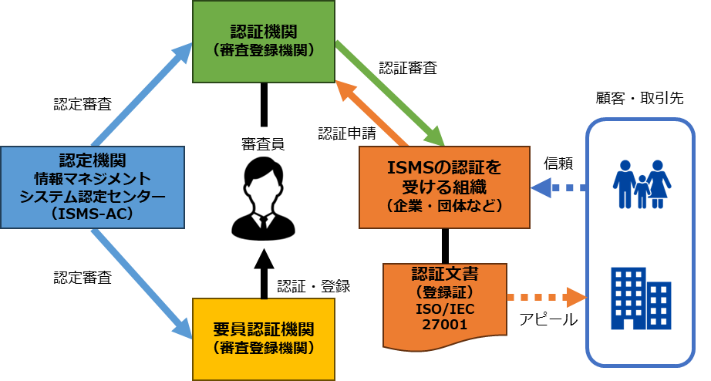
ISO/IEC27001の審査準備と審査内容
第7編 ISMSの構築と対策基準の策定と実施手順【レベル3】
【参照：テキスト13-4-3.】
P57～P58
ISO/IEC27001の審査（第一段・第二段）
「ISMS認証」は、組織のISMSがISO/IEC 27001に準拠しているかを第三者認証機関が審査する制度。この評価は国際的な「ISMS適合性評価制度」のもとで行われる。
認定と認証
認証機関
（審査登録機関）
認定 | 認定機関が認証機関を審査し、認証を遂行する能力のあることを公式に承認する行為
認証 | 第三者が文書で保証する手続き
顧客・取引先
認定機関
情報マネジメント システム認定センター
（ISMS-AC）
審査員
ISMSの認証を
受ける組織
（企業・団体など）
認証文書
（登録証）
ISO/IEC
27001
要員認証機関（審査登録機関）
アピール

Slide 26


ISO/IEC27001の審査準備と審査内容
第7編 ISMSの構築と対策基準の策定と実施手順【レベル3】
【参照：テキスト13-4-3.】
P57～P59
ISO/IEC27001の審査（第一段・第二段）
図内の文字鮮明化
ISMS認証審査プロセス
約1ヶ月
約1ヶ月
約1ヶ月
ステップ | 申請 | 審査日程の確認 | 初回認証審査 | 認証登録 | 報告・公開
概要 | 新規取得する際、今までと異なる認証機関で受診する場合は、申請が必要 | 組織と認証機関との間で、審査日程の確認を行う | 新規の場合は原則として1次審査と2次審査の2回で実施される | 審査の結果、適合していることが確認されると認証書が発行され、登録完了となる | 認証された旨が認証機関からISMS-ACに報告され次第、ISMS-ACホームページで公開される

Slide 27
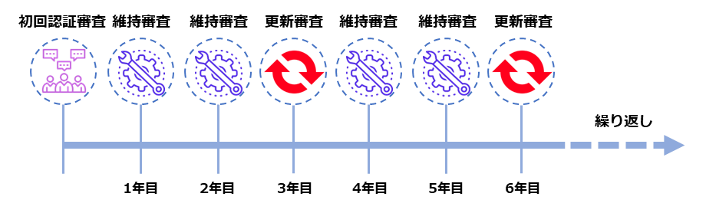
ISO/IEC27001の審査準備と審査内容
第7編 ISMSの構築と対策基準の策定と実施手順【レベル3】
【参照：テキスト13-4-4.】
P59
ISO/IEC27001の維持審査・再認証審査
ISMS認証の維持および更新審査プロセス
年に1回以上の維持審査（サーベイランス審査）
3年ごとに認証の有効期限を更新するための更新審査
初回認証審査
維持審査
維持審査
更新審査
維持審査
維持審査
更新審査
繰り返し
1年目
2年目
3年目
4年目
5年目
6年目

Slide 28
第14章. ISMSの管理策
管理策の分類と構成

Slide 29
管理策の分類と構成
第7編 ISMSの構築と対策基準の策定と実施手順【レベル3】
【参照：テキスト14-1-1.】
P62
管理策：ISO/IEC 27002
ISO/IEC 27002:2013
ISO/IEC 27002:20２２
情報セキュリティのための方針群
管理策タイプ
情報セキュリティ特性
サイバーセキュリティ概念
運用機能
セキュリティドメイン
組織的管理策
情報セキュリティのための組織
人的資源のセキュリティ
人的管理策
資産の管理
物理的管理策
改
訂
アクセス制御
技術的管理策
暗号
物理的及び環境的セキュリティ
運用のセキュリティ
通信のセキュリティ
システムの取得、開発及び保守
供給者関係
情報セキュリティインシデント管理
事業継続マネジメントにおける情報セキュリティの側面
遵守

Slide 30
管理策の分類と構成
第7編 ISMSの構築と対策基準の策定と実施手順【レベル3】
【参照：テキスト14-1-2.】
P63～P65
管理策のテーマと属性
各テーマより管理策の例示
カテゴリ | 属性数 | 関連するガイドラインなど
管理策タイプ | 3 | ー
情報セキュリティ特性 | 3 | ISO/IEC 27001
サイバーセキュリティ概念 | 5 | サイバーセキュリティフレームワーク
運用機能 | 15 | ISO/IEC 27002:2022
セキュリティドメイン | 4 | ー
ISO/IEC 27002 附属書Aに記載
使い方は別紙、ISMS管理策の属性説明資料を参照

Slide 31
管理策の分類と構成
第7編 ISMSの構築と対策基準の策定と実施手順【レベル3】
【参照：テキスト14-1-3.】
P65～P66
対策基準と実施手順の作成方法
管理策の決定
リスクアセスメント結果を考慮し、適切なリスク対応を選択する
実施に必要なすべての管理策を決定する
管理策の検証
必要な管理策の見落としがないか検証する
適用宣言書の作成
必要な管理策と実施する理由を記載する
管理策をすでに実施しているかを記載する
管理策を除外した理由を記載する
実施手順の作成
具体的な実施手順を作成する

Slide 32
第15章. 組織的対策
第7編 ISMSの構築と対策基準の策定と実施手順【レベル3】
作成する候補となる実施手順書類について
組織的対策として重要となる実施項目

Slide 33
作成する候補となる実施手順書類について
第7編 ISMSの構築と対策基準の策定と実施手順【レベル3】
【参照：テキスト15-1,15-2】
P68～P95
5.1 情報セキュリティのための方針群
情報セキュリティ方針およびトピック固有の個別方針は、これを定義し、経営陣によって承認され、発行し、関連する要員および関連する利害関係者へ伝達し認識され、計画した間隔でおよび重要な変化が発生した場合にレビューしなければならない。
【実施手順：テキストP74】
5.2 情報セキュリティの役割および責任
情報セキュリティの役割および責任を、組織の要求に従って定め、割り当てなければならない。
【実施手順：テキストP74～P75】
5.3 職務の分離
相反する職務および責任範囲は、分離しなければならない。
【実施手順：テキストP76】

Slide 34
作成する候補となる実施手順書類について
第7編 ISMSの構築と対策基準の策定と実施手順【レベル3】
【参照：テキスト15-1,15-2】
P68～P95
5.4 経営陣の責任
経営陣は、組織の確立された情報セキュリティ方針、トピック固有の個別方針および手順に従った情報セキュリティの適用を、すべての要員に要求しなければならない。
【実施手順：テキストP76】
5.5 関係当局との連絡
組織は、関係当局との連絡体制を確立および維持しなければならない。
【実施手順：テキストP76】
5.6 専門組織との連絡
組織は、情報セキュリティに関する研究会または会議、および情報セキュリティの専門家からの協会・団体との連絡体制を確立し維持しなければならない。
【実施手順：テキストP77～P78】

Slide 35
作成する候補となる実施手順書類について
第7編 ISMSの構築と対策基準の策定と実施手順【レベル3】
【参照：テキスト15-1,15-2】
P68～P95
5.7 脅威インテリジェンス
情報セキュリティの脅威に関連する情報を収集および分析し、脅威インテリジェンスを構築しなければならない。
【実施手順：テキストP82～P83】
5.8 プロジェクトマネジメントにおける情報セキュリティ
情報セキュリティをプロジェクトマネジメントに組み入れなければならない。
【実施手順：テキストP78】
5.9 情報及びその他の関連資産の目録
管理責任者を含む情報およびその他の関連資産の目録を作成し、維持しなければならない。
【実施手順：テキストP83】

Slide 36
作成する候補となる実施手順書類について
第7編 ISMSの構築と対策基準の策定と実施手順【レベル3】
【参照：テキスト15-1,15-2】
P68～P95
5.10 情報及びその他の関連資産の利用の許容範囲
情報およびその他の関連資産の利用並びに取扱い手順の許容範囲に関する規則は、明確にし、文書化し、実施しなければならない。
【実施手順：テキストP83～P84】
5.11 資産の返却
要員および必要に応じてその他の利害関係者は、雇用、契約または合意の変更または終了時に、自らが所持する組織の資産のすべてを返却しなければならない。
【実施手順：テキストP84】
5.12 情報の分類
情報は、機密性、完全性、可用性および関連する利害関係者の要求事項に基づく組織の情報セキュリティの要求に従って分類しなければならない。
【実施手順：テキストP78～P79】

Slide 37
作成する候補となる実施手順書類について
第7編 ISMSの構築と対策基準の策定と実施手順【レベル3】
【参照：テキスト15-1,15-2】
P68～P95
5.13 情報のラベル付け
情報のラベル付けに関する適切な一連の手順は、「5.12 情報の分類」で確立した分類体系に従って策定し、実施しなければならない。
【実施手順：テキストP79】
5.14 情報転送
情報転送の規則、手順または合意を、組織内および組織と他の関係者との間のすべての種類の転送設備に関して備えなければならない。
【実施手順：テキストP79～P８０】
5.15 アクセス制御
情報およびその他の関連資産への物理的および論理的アクセスを制御するための規則を、業務および情報セキュリティの要求事項に基づいて確立し、実施しなければならない。
【実施手順：テキストP８０～P81】

Slide 38
作成する候補となる実施手順書類について
第7編 ISMSの構築と対策基準の策定と実施手順【レベル3】
【参照：テキスト15-1,15-2】
P68～P95
5.16 識別情報の管理
組織の情報およびその他の関連資産にアクセスする個人およびシステムを一意に特定できるようにし、アクセス権を適切に割り当てなければならない。
【実施手順：テキストP81】
5.17 認証情報
認証情報の割り当ておよび管理は、認証情報の適切な取扱いについて要員に助言することを含む管理プロセスによって管理しなければならない。
【実施手順：テキストP81】
5.18 アクセス権
情報およびその他の関連資産へのアクセス権は、アクセス制御に関する組織のトピック固有の個別方針および規則に従って、提供、レビュー、変更および削除しなければならない。
【実施手順：テキストP82】

Slide 39
作成する候補となる実施手順書類について
第7編 ISMSの構築と対策基準の策定と実施手順【レベル3】
【参照：テキスト15-1,15-2】
P68～P95
5.19 供給者関係における情報セキュリティ
供給者の製品またはサービスの使用に関連する情報セキュリティリスクを管理するためのプロセスおよび手順を定義し実施しなければならない。【実施手順：テキストP90】
5.20 供給者と合意における情報セキュリティの取扱い
供給者関係の種類に応じて、各供給者と、関連する情報セキュリティ要求事項を確立し合意をとらなければならない。
【実施手順：テキストP90】
5.21 ICTサプライチェーンにおける情報セキュリティの管理
ICT 製品およびサービスのサプライチェーンに関連する情報セキュリティリスクを管理するためのプロセスおよび手順を定め、実施しなければならない。
【実施手順：テキストP91】

Slide 40
作成する候補となる実施手順書類について
第7編 ISMSの構築と対策基準の策定と実施手順【レベル3】
【参照：テキスト15-1,15-2】
P68～P95
5.22 供給者のサービス提供の監視、レビュー及び変更管理
サービスの供給者の情報セキュリティの実践およびサービス提供の変更を定常的に監視し、レビューし、評価し、管理しなければならない。
【実施手順：テキストP94】
5.23 クラウドサービスの利用における情報セキュリティ
クラウドサービスの取得、利用、管理および終了のプロセスを、組織の情報セキュリティ要求事項に従って定めなければならない。
【実施手順：テキストP85】
5.24 情報セキュリティインシデント管理の計画及び準備
セキュリティインシデント管理のプロセス、役割および責任を定義、確立および伝達し、セキュリティインシデント管理の計画を定めなければならない。
【実施手順：テキストP86】

Slide 41
作成する候補となる実施手順書類について
第7編 ISMSの構築と対策基準の策定と実施手順【レベル3】
【参照：テキスト15-1,15-2】
P68～P95
5.25 情報セキュリティ事象の評価及び決定
情報セキュリティ事象に対して、セキュリティインシデントに分類するか否かを決定するための評価を実施しなければならない。
【実施手順：テキストP86～P87】
5.26 情報セキュリティインシデントへの対応
セキュリティインシデントに対し、文書化した手順に従って対応しなければならない。
【実施手順：テキストP87】
5.27 情報セキュリティインシデントからの学習
セキュリティインシデントから得られた知識を、情報セキュリティ管理策を強化し、改善するために用いなければならない。
【実施手順：テキストP88】

Slide 42
作成する候補となる実施手順書類について
第7編 ISMSの構築と対策基準の策定と実施手順【レベル3】
【参照：テキスト15-1,15-2】
P68～P95
5.28 証拠の収集
情報セキュリティ事象に関連する証拠の特定、収集、取得および保存のための手順を定め、実施しなければならない。
【実施手順：テキストP88】
5.29 事業の中断・阻害時の情報セキュリティ
事業の中断・阻害時に情報セキュリティを適切なレベルに維持するための方法を定めなければならない。
【実施手順：テキストP88】
5.30 事業継続のためのICTの備え
事業継続の目的およびICT 継続の要求事項に基づいて、ICT の備えを計画、実施、維持および試験しなければならない。
【実施手順：テキストP89】

Slide 43
作成する候補となる実施手順書類について
第7編 ISMSの構築と対策基準の策定と実施手順【レベル3】
【参照：テキスト15-1,15-2】
P68～P95
5.31 法令・規制及び契約上の要求事項
情報セキュリティに関する法令や契約事項を特定・文書化し、遵守しなければならない。
【実施手順：テキストP91～P92】
5.32 知的財産権
知的財産権を保護するための適切な手順を実施しなければならない。
【実施手順：テキストP92】
5.33 記録の保護
記録を、消失、破壊、改ざん、認可されていないアクセスおよび不正な流出から保護しなければならない。
【実施手順：テキストP92～P93】

Slide 44
作成する候補となる実施手順書類について
第7編 ISMSの構築と対策基準の策定と実施手順【レベル3】
【参照：テキスト15-1,15-2】
P68～P95
5.34 プライバシー及びPIIの保護
適用される法令、規制および契約上の要求事項に従って、プライバシーの維持およびPII の保護に関する要求事項を特定し、満たさなければならない。
【実施手順：テキストP93～P94】
5.35 情報セキュリティの独立したレビュー
情報セキュリティおよびその実施の管理に対する組織の取組について、あらかじめ定めた間隔で、または重大な変化が生じた場合に、独立したレビューを実施しなければならない。
【実施手順：テキストP９４】

Slide 45
作成する候補となる実施手順書類について
第7編 ISMSの構築と対策基準の策定と実施手順【レベル3】
【参照：テキスト15-1,15-2】
P68～P95
5.36 情報セキュリティのための方針群、規則及び標準の順守
組織の情報セキュリティ方針、トピック固有の個別方針、規則および標準を順守していることを定期的にレビューしなければならない。
【実施手順：テキストP94～P95】
5.37 操作手順書
情報処理設備の操作手順を文書化し、必要な要員に対して利用可能な状態としなければならない。
【実施手順：テキストP95】

